Slide 1
DrAI
Was ist eigentlich Kreativität?
Von Rene Schwarz und Samuel Nösslböck

Slide 2
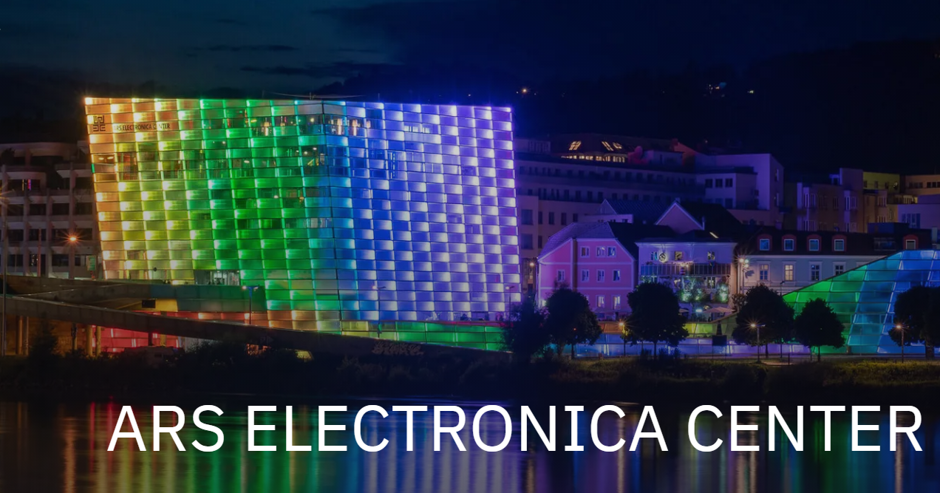
Aufgabenstellung
Projektpartner
Ars Electronica Center Linz
Aufgabe
Künstliche Intelligenz an Menschen bringen
Benutzerfreundliche Ausführung
KI in die Realität bringen

Slide 3
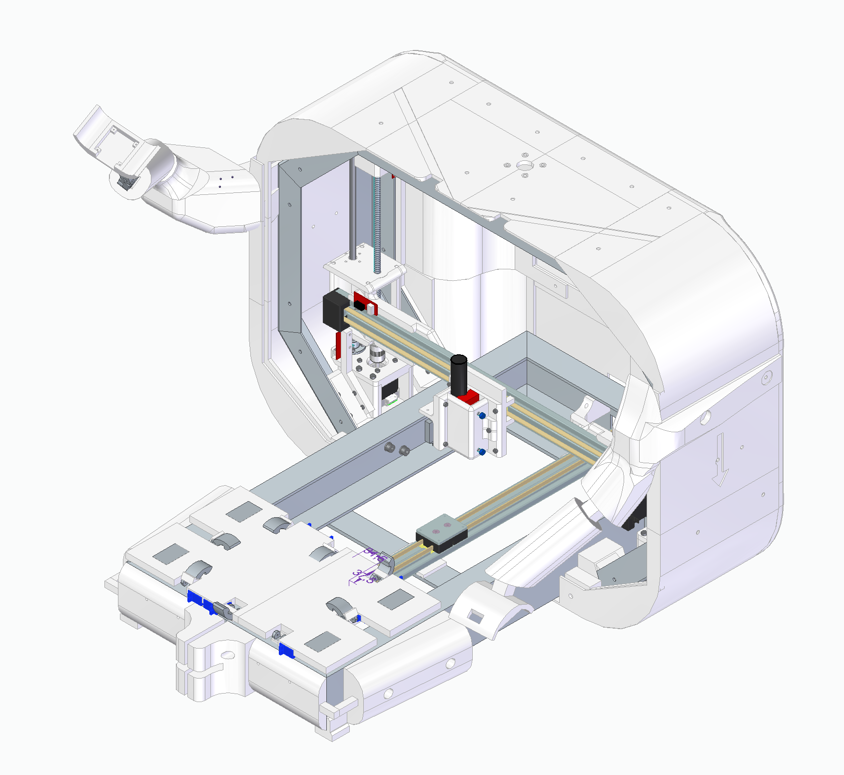
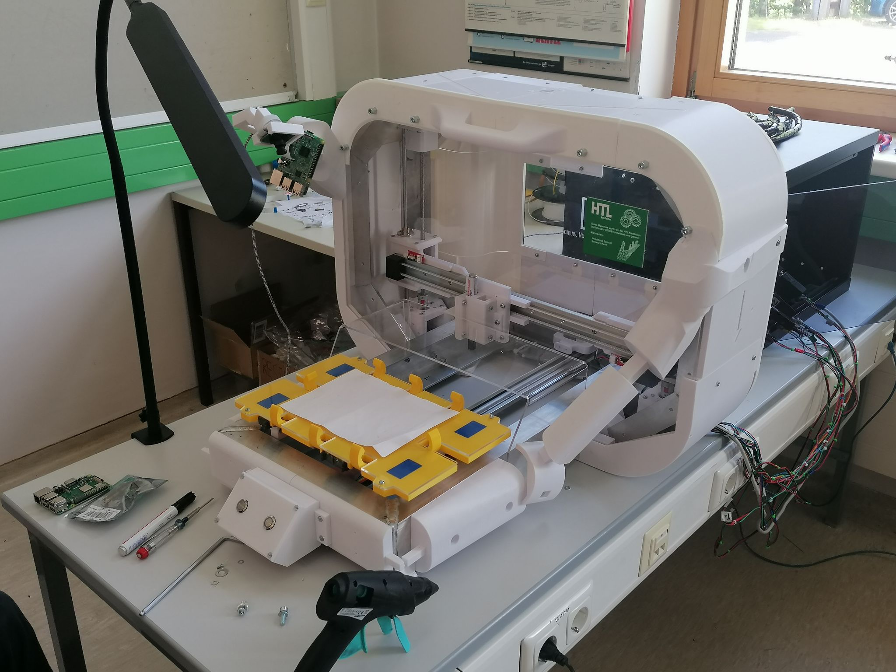
Konstruktion des Zeichenroboters
CAD - Modell
(Okt 2023)
Roboter
(Mai 2024)

Slide 4
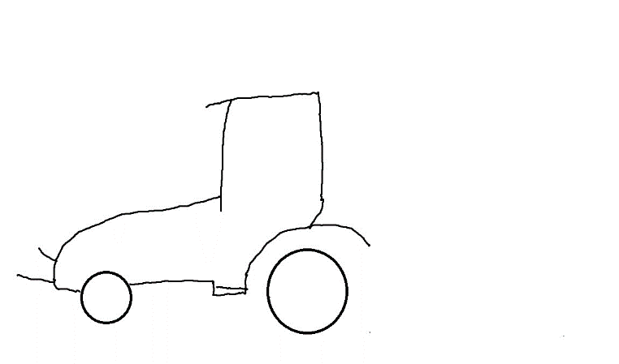
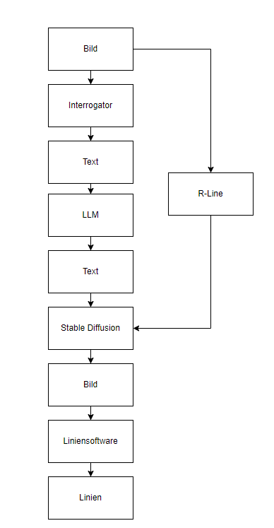
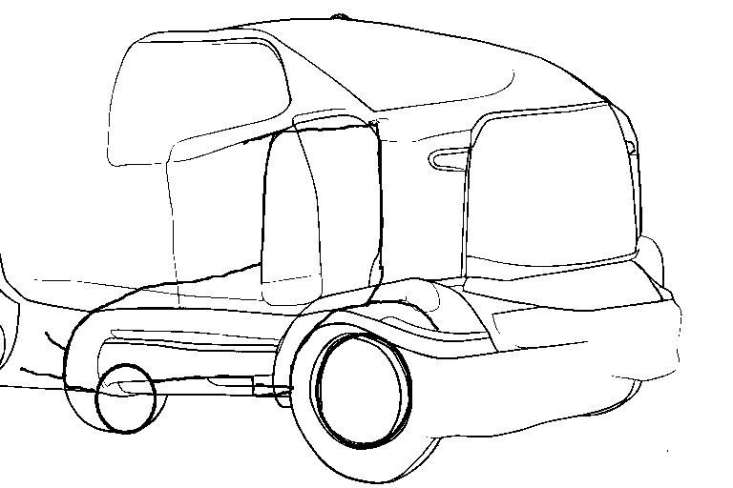
Entwicklung der KI
Ziel:
Versuch mittels neuer Pipeline und Zufallsgeneratoren, Kreativität nachzuahmen
Info:
Combination neuronaler Netze
Rekursiver Algorithmus
Zeitoptimiert auf GPU und CPU

Slide 5
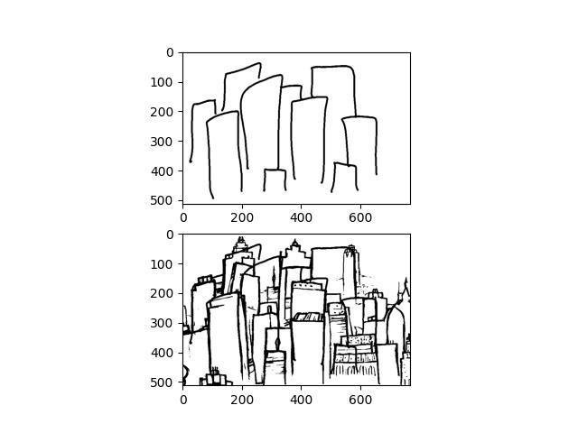
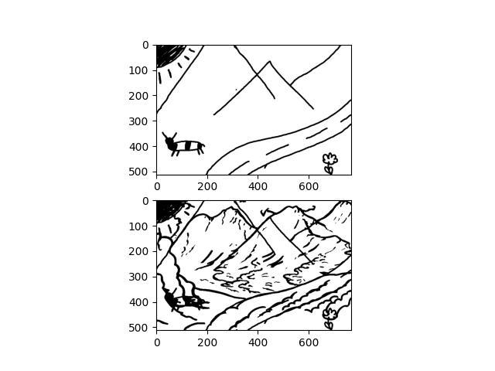
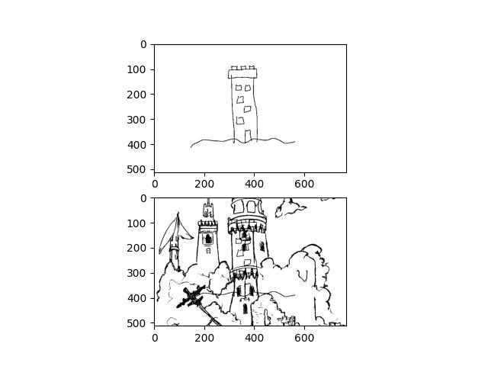
Weitere Beispiele

Slide 6

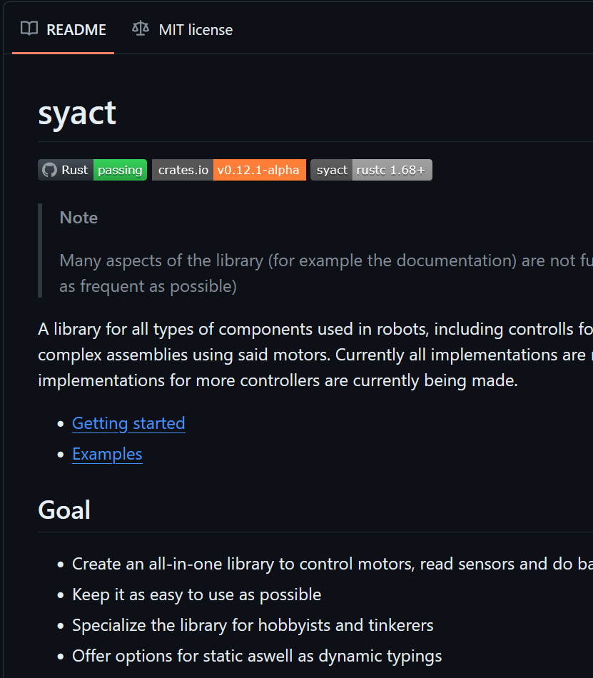
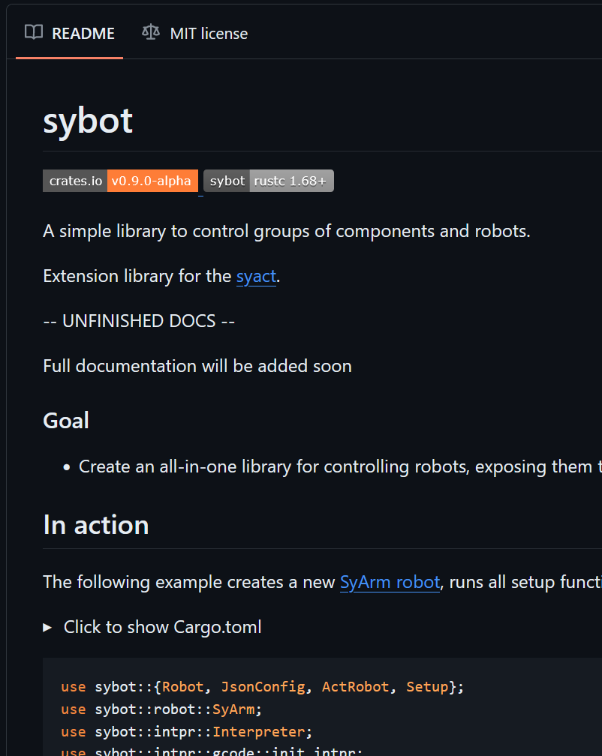
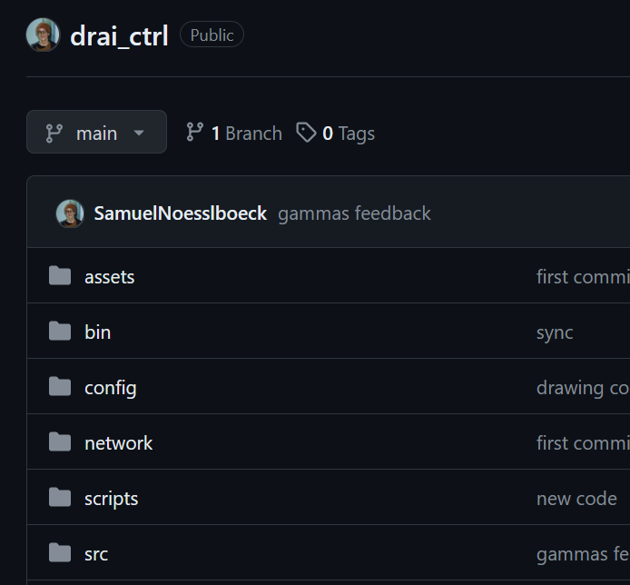
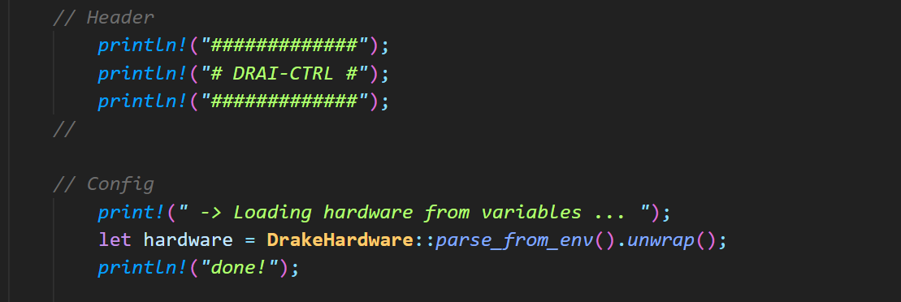
Entwicklung einer Robotik-Steuerungssoftware
Aus eigenem Interesse wurden mehrere Robotik-Frameworks in Rust angefertigt
syact Ermöglicht die Steuerung von Komponenten
sybot Definiert Roboter und Systeme
drai_ctrl Steuerungssoftware für das DrAI-Projekt

Slide 7
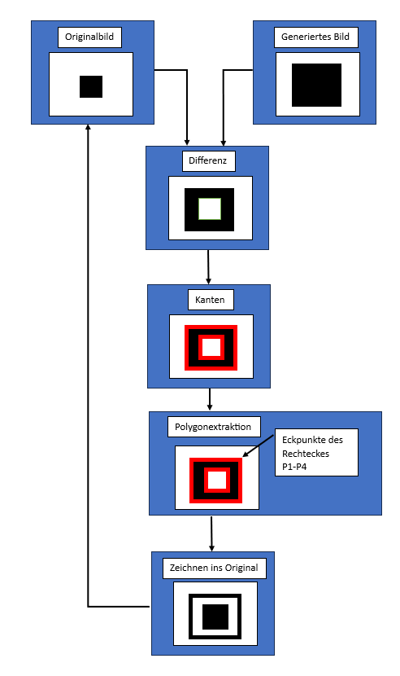
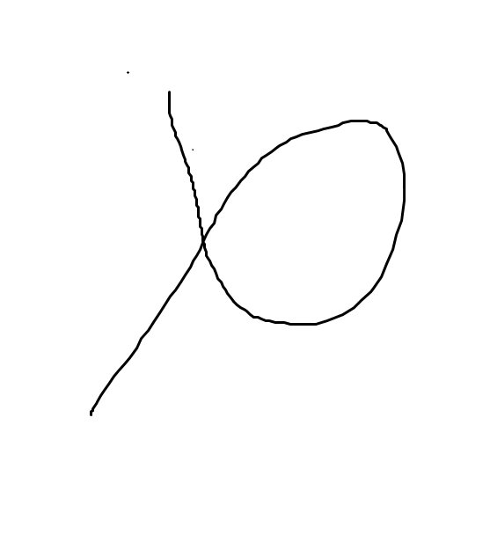
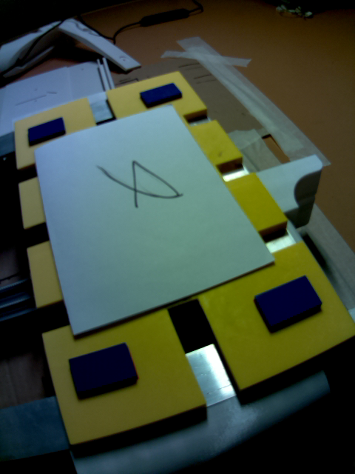
Pdars
LES - Line Extraction Software
Zusatz Software
Aufgabe:
Papier in Vogelperspektive transformieren
Gezeichnetes extrahieren
Papier Position bestimmen
Aufgabe:
Punkte aus Gezeichnetem Extrahieren
In kürzester Zeit
Nur schwarz weiß Bilder

Slide 8
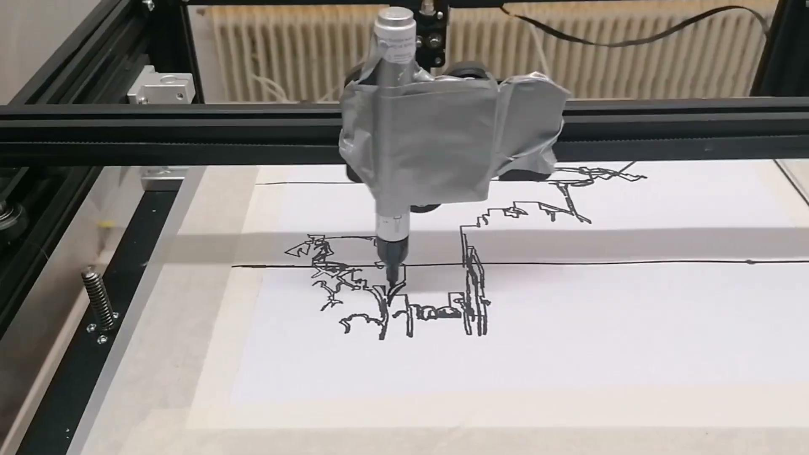

Simulieren und Testen der Prozesse
Test des Zeichnens an einem alten 3D-Drucker
(Feb 2024)
Simulation des Zeichnens anhand der Liniendatei
(Okt 2023)

Slide 9
Vielen Dank für Eure Aufmerksamkeit

Slide 10
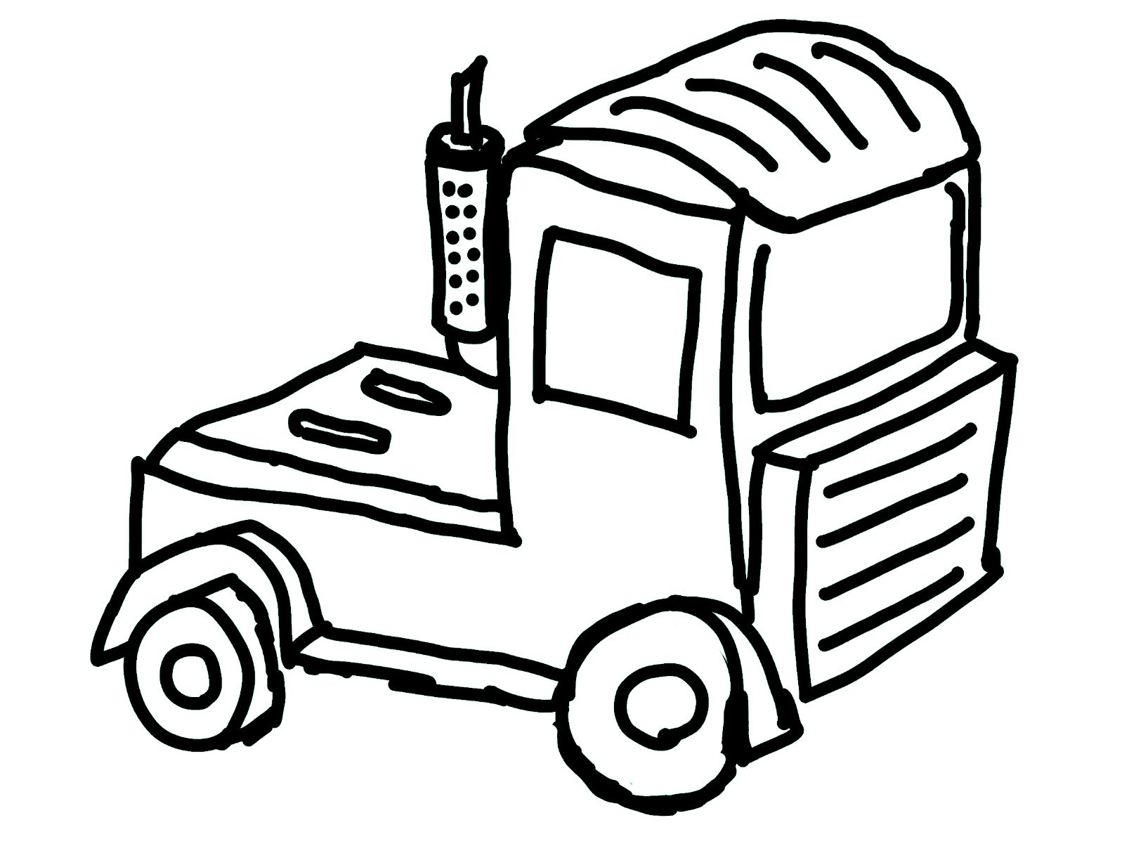
Entwicklung einer neuen KI - Pipeline (InterStableLLMRLine )
Versuch mittels neuer Pipeline und Zufallsgeneratoren, Kreativität nachzuahmen

Slide 11
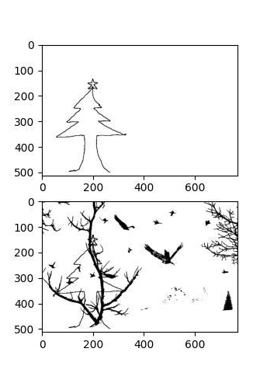
Innovation der AI-Pipeline
Bestehende Algorithmen erzielen herausragende Resultate, wenn es darum geht, aus einer Textbeschreibung ein Bild oder Text zu generieren. Der DrAI Algorithmus ermöglicht es, dass diese ursprüngliche Textbeschreibung nicht zwingend notwendig ist, um weiteres Material zu erstellen. Algorithmen dieser Art könnten auch zur eigenen Inspiration dienen, indem andere Denkweisen der KI offenbart werden. Wir wollen außerdem die Frage aufwerfen: Ist Kreativität überhaupt menschlich?

Slide 12
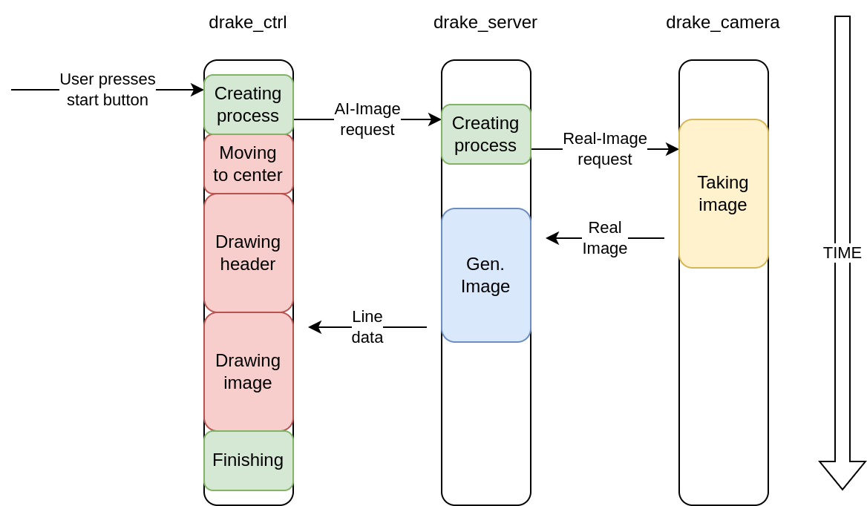
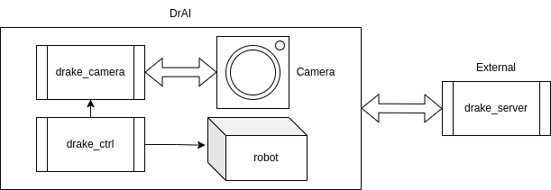
Abläufe und IOT
Versuch mittels neuer Pipeline und Zufallsgeneratoren, Kreativität nachzuahmen

Slide 13
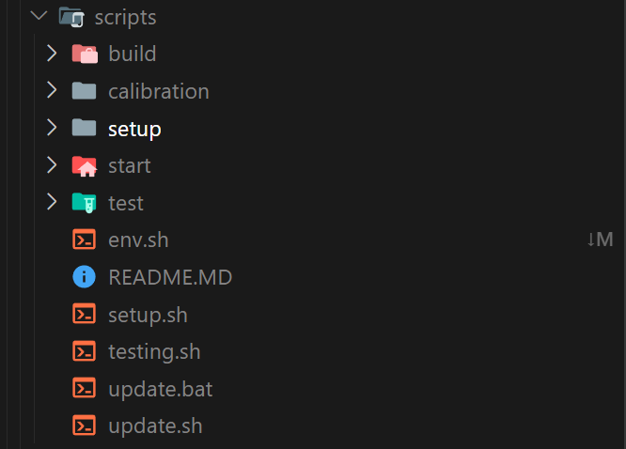
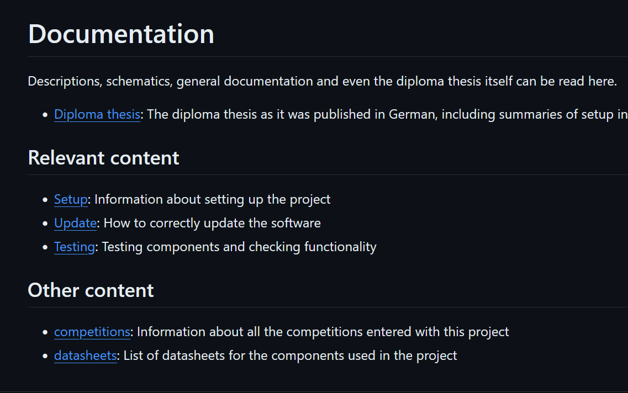
Simulieren und Testen der Prozesse
Bei einer derartigen Menge an Software, war es unbedingt erforderlich, die Prozesse und Algorithmen zu simulieren und an ähnlichen, bereits bestehenden Maschinen zu testen.
Die Steuerungssoftware verfügt außerdem über verschiedenste Test-Routinen, um die Hardwarekomponenten der Software zu testen.
Die Github-Seite ist ausgestattet mit Details über Inbetriebnahme, Installation und Wartung.

Slide 14
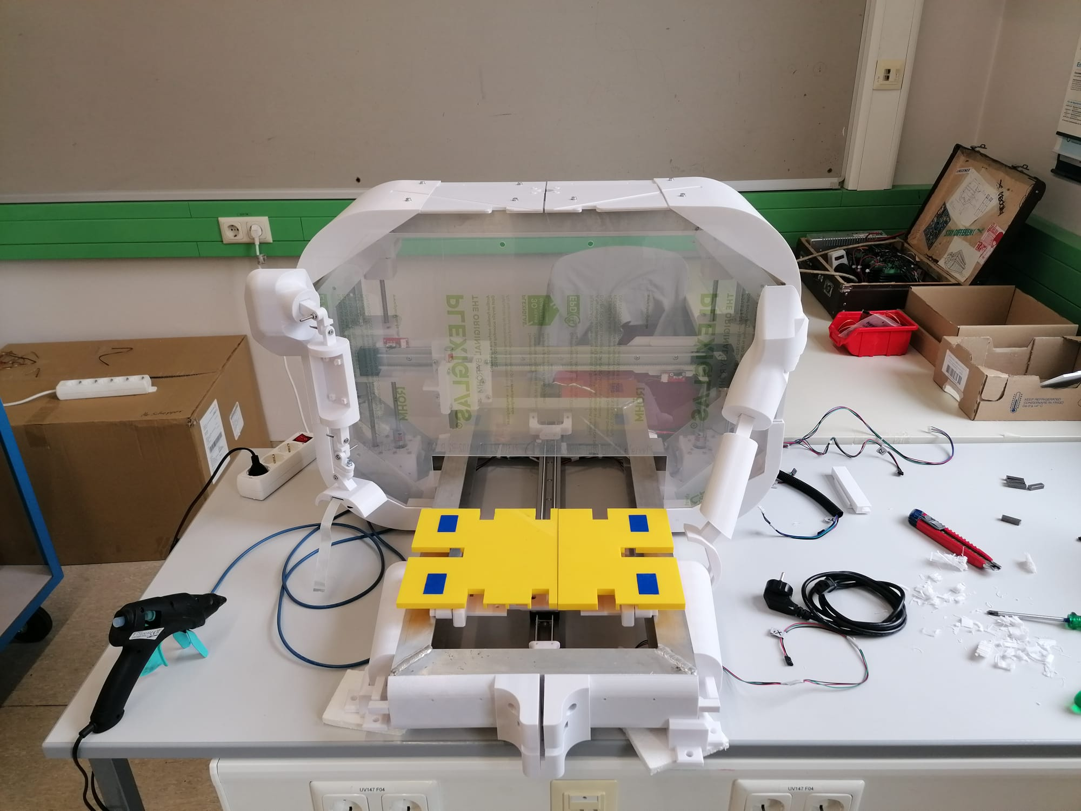
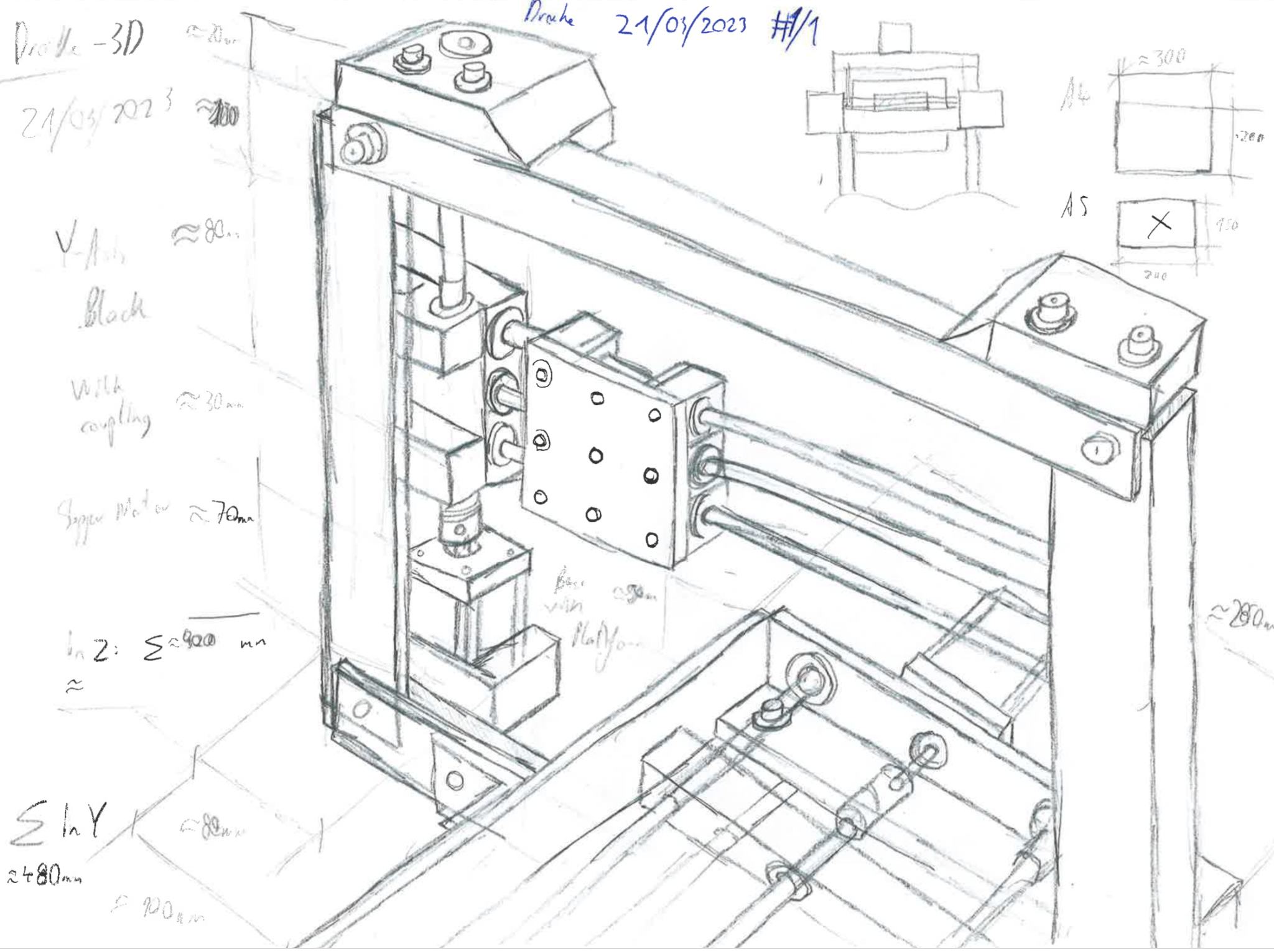
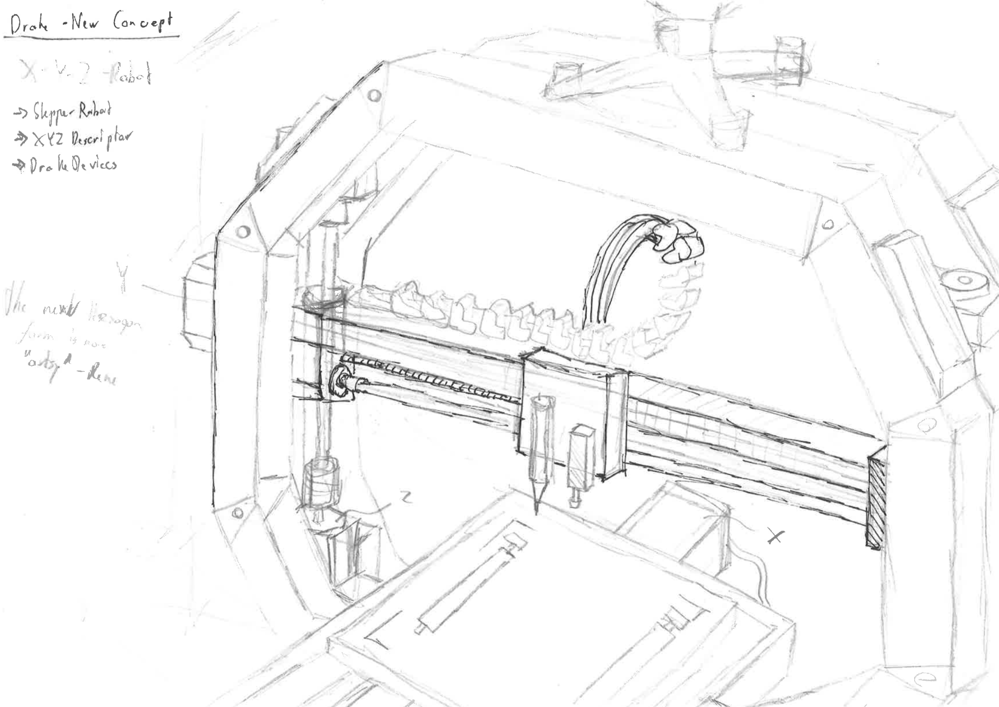
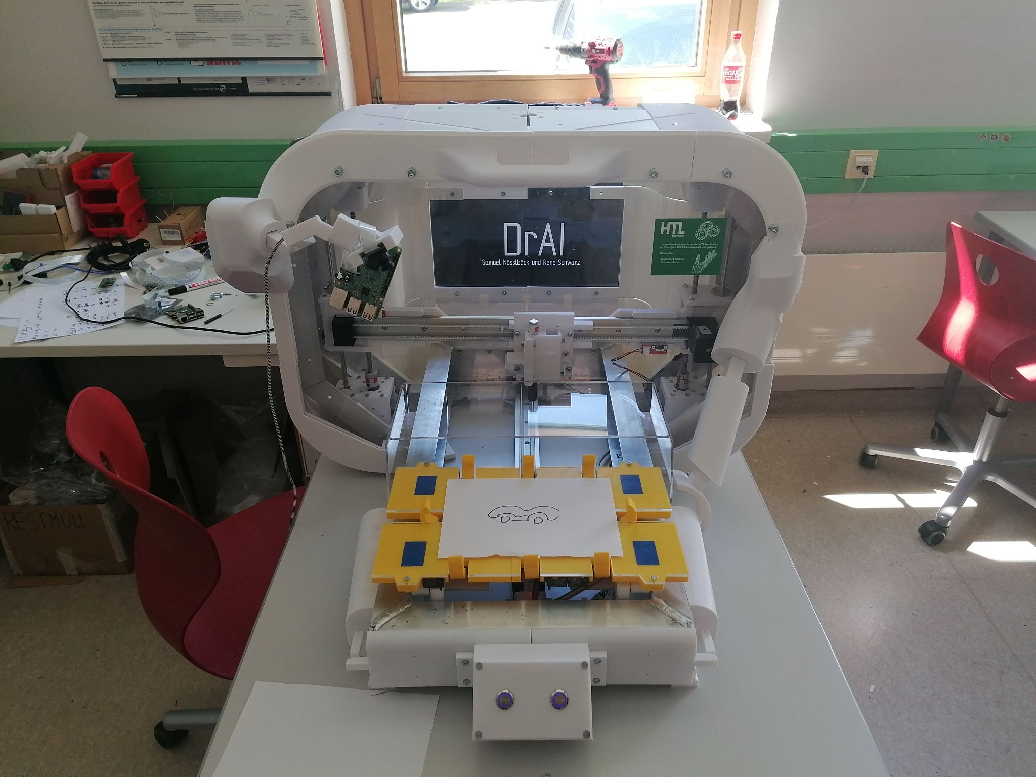
Konstruktion des Zeichenroboters
März 2024
Die Konstruktion des Zeichenroboters erwies sich als die größte Herausforderung des Projekts. Die verschiedenen Fertigungsmethoden und die Empfindlichkeit einiger Komponenten haben einiges mehr an Zeit in Anspruch genommen als ursprünglich geplant.
März 2023
Mai 2023
Mai 2024

Slide 15
Ziele und Weiterführung
Konkret ist die Fertigstellung des vollautomatischen Zeichenprozesses geplant. Die Hardware ist fertig und durchgetestet, nur die Software muss noch übertragen und für den Anwendungsfall zugeschnitten werden.
Wir warten noch auf die Zusage des künstlerischen Leiters des AEC, dann könnte das Projekt bald ein Teil der Ausstellung werden. Was natürlich der Beste Ansatz wäre, um unsere Message zu verbreiten: “KI ist nicht am besten gegen uns, sondern mit uns”

Slide 16
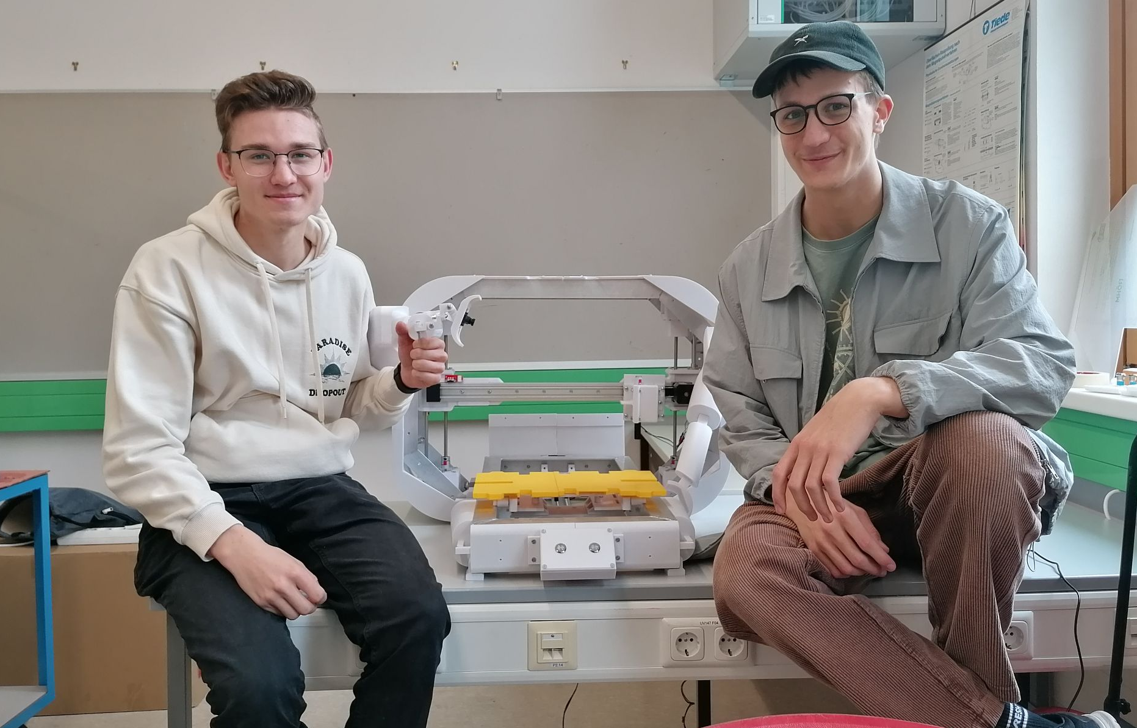
Team
Rene Schwarz Robotik, Künstliche Intelligenz und IOT
Samuel Nösslböck
(Koordinator) Robotik, Elektronik, Steuerungssoftware
Da wir langjährige Freunde sind, hat die Zusammenarbeit stets sehr gut funktioniert
Besonders im Bereich der Robotik und Fertigung musste aufgrund des Arbeitsaufwands zusammengearbeitet werden

